Slide 1

ОТДЕЛ ЦЕРКОВНОЙ БЛАГОТВОРИТЕЛЬНОСТИ
И СОЦИАЛЬНОГО СЛУЖЕНИЯ
САНКТ-ПЕТЕРБУРГСКАЯ ЕПАРХИЯ
Координационный Центр
по противодействию наркомании и алкоголизму

Slide 2
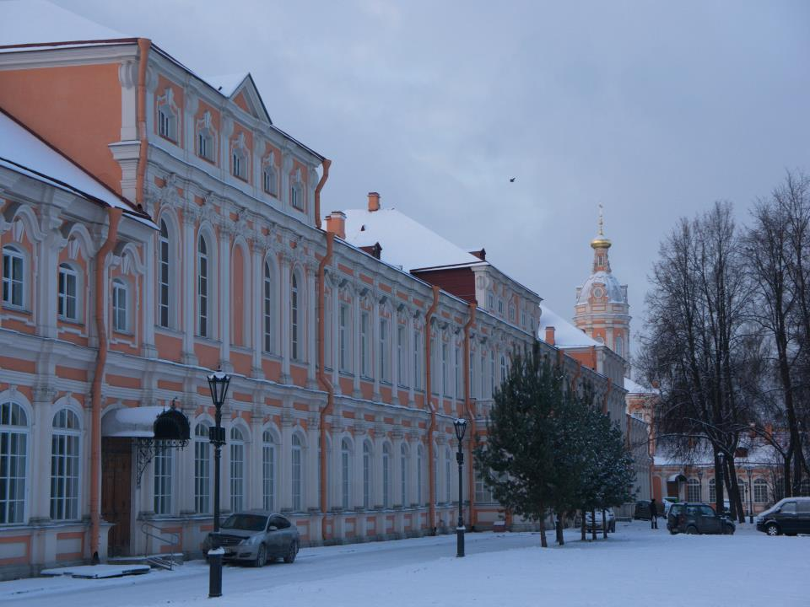

Slide 3
Основные направления работы Координационного Центра
Наркозависимые
Алкоголезависимые
Созависимые
ЛЖВ
АА АН
Обучающие программы
Сотрудничество с государственными учереждениям

Slide 4
Структурные подразделения Центра
Реабилитационный Центр «ЛАВРА», работающий в формате дневного стационара
«Братский Совет» - объединение братств и обществ трезвости СПб митрополии.
Центр трезвости и духовного просвещения «Аметист»
Санкт-Петербургская Благотворительная общественная организация «ФАВОР»
Клуб «ОРТОДОКС»

Slide 5
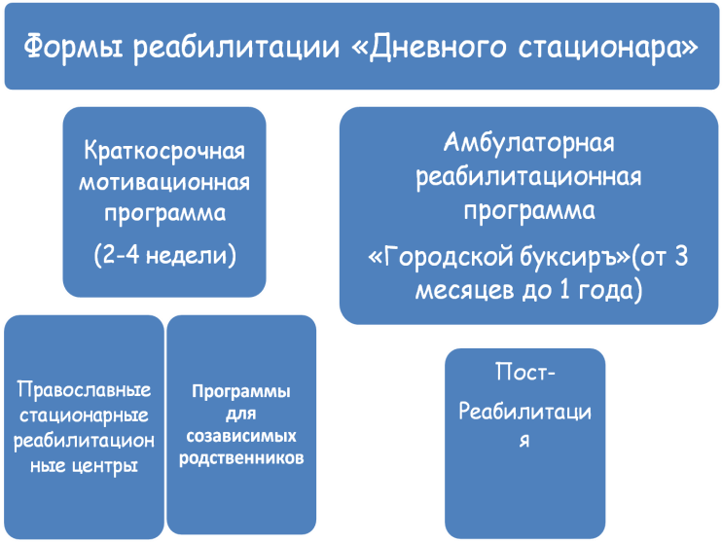
Реабилитационный Центр «ЛАВРА»,

Slide 6
Реабилитационный Центр «ЛАВРА»,
Амбулаторная программа «Городской Буксиръ» открыта в январе 2015 г., для реабилитации зависимых и созависимых граждан, основана на христианском понимании зависимости, как страсти и болезни.
Мы постарались создать симфонию из святоотеческого опыта борьбы со страстями.
наиболее эффективных направлений психотерапии.
опыта выздоровления, созданного зависимыми людьми.

Slide 7
Реабилитационный Центр «ЛАВРА»,
Программа работает семь дней в неделю. С 14.00 до 19.00.
Помощь предоставляется бесплатно и конфиденциально.
ВИЧ-статус не является препятствием для прохождения реабилитации.

Slide 8
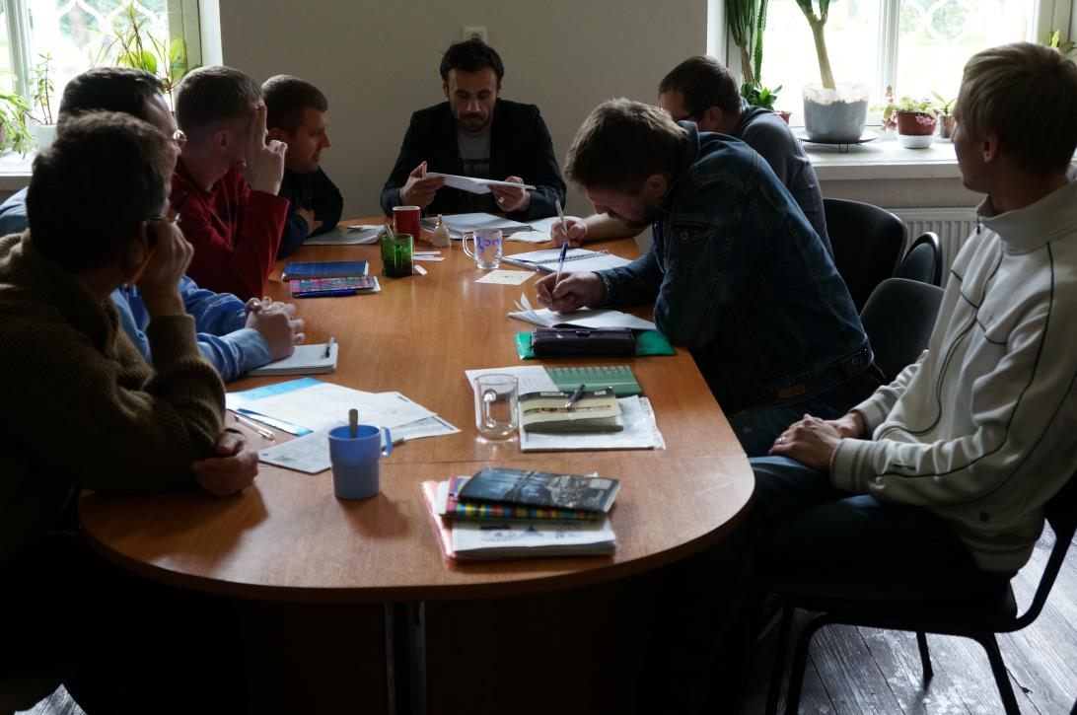
В программе участвуют наркозависимые акозависимые и их близкие.

Slide 9

В Реабилитационный Центр «ЛАВРА», занятия ведут:
пять священнослужителей РПЦ.
четыре преподавателя с психологическим образованием(арт-терапия, гештальт-терапия, позитивная терапия, христианская групповая терапия) ,они же, как консультанты по хим.зависимости ведут приём письменных заданий.
специалист по изящным искусствам.
ведущий группы по исследованию православных святынь и культурного наследия С-Пб.

Slide 10
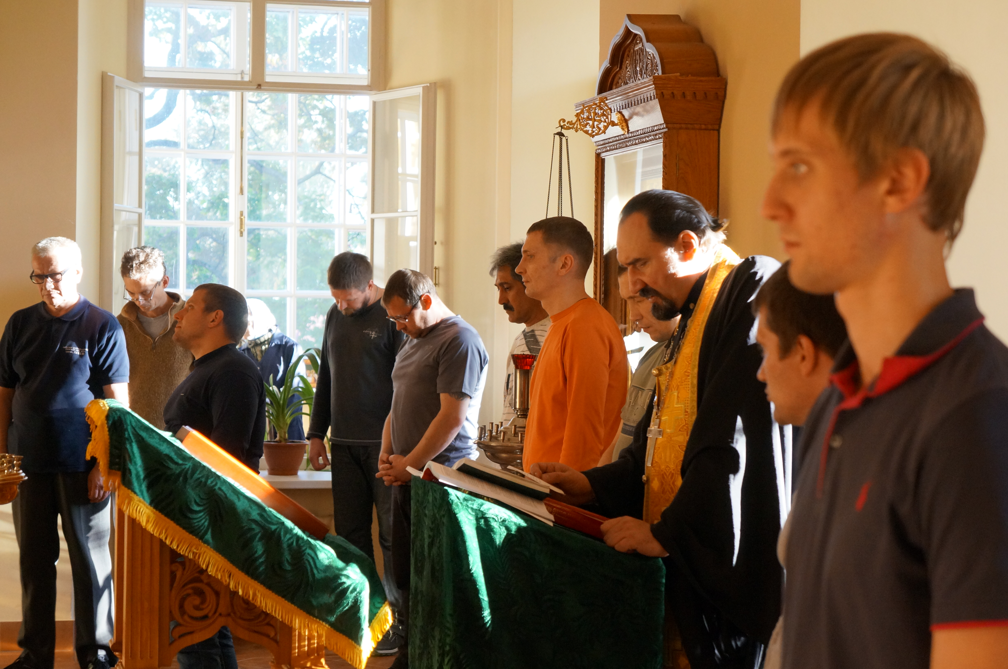
С 14:00 до 17:00 занятия с психологами и специалистами ДС "ЛАВРА"
С 17:00 до 19- 20 часов вечера занятие со священником: Молебен и беседа.

Slide 11

Одна из важнейших задач, это работа зависимого над своей зависимостью. Самостоятельно и в группе.

Slide 12
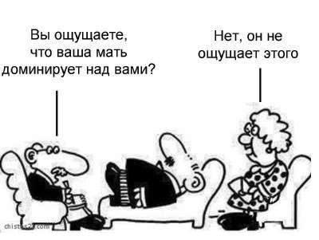
Созависимые
Параллельно с работой с зависимыми идет процесс выздоровления созависимых родственников и близких:
Группы для родственников нарозависимых и алкоголезависимых проходят 2 раза в неделю.

Slide 13
Фаза закрепления, адаптации или ресоциализации проходит в церковных общинах СПб епархии и на площадках самопомощи, в клубах
        Культурно-оздоровительный арт-клуб «Бодрый мельник и товарищи».
        Вечерняя группа прот. Максима Плетнева.
        Клуб «Аметист» прот. Евгения Горянчика.
        Церковные общины:Храма Спаса Нерукотворного Образа,Феодоровского собора и д.р.
        В общинах и братствах трезвости СПб епархии

Slide 14
цифры
Всего воспитанников за 2015 год - 53
(из них направлены в РЦ – 20)
воспитанников в ремиссии - 28
в состоянии срыва - 8
не удалось связаться - 16
проходит реабилитацию – 1
итог: 54% ремиссия, 16% в срыве, 30% не удалось связаться
(исследование проводилось силами работников КЦ ПНА, путем проактивных звонков и личных контактов с пациентами и их родственниками)

Slide 15
цифры
Всего воспитанников за 2016 год - 50
воспитанников в ремиссии - 25
в состоянии срыва - 9
не удалось связаться - 16
итог: 50% ремиссия, 19% в срыве, 31% не удалось связаться
(исследование проводилось силами работников КЦ ПНА, путем проактивных звонков и личных контактов с пациентами и их родственниками)

Slide 16
цифры
Всего воспитанников за 2017 год - 48
(из них направлены в РЦ – 10)
воспитанников в ремиссии - 10
в состоянии срыва - 5
не удалось связаться - 16
проходит реабилитацию – 7
итог: 56% ремиссия, 44% в срыве или не удалось связаться
(исследование проводилось силами работников КЦ ПНА, путем проактивных звонков и личных контактов с пациентами и их родственниками)

Slide 17
Цифры
2017
Количество терапевтических групп с зависимыми 230
Количество терапевтических групп с родственниками 78
Количество катехизаторских занятий, духовных бесед, молебнов 195
Количество постреабилитационных групп 41
Средняя посещаемость группы, чел 8,6
(исследование проводилось силами работников КЦ ПНА, путем проактивных звонков и личных контактов с пациентами и их родственниками)

Slide 18
Цифры
2017
Распределение по употреблению
алкоголь - 66%
наркотики - 34%
По возрастам
от 20 до 29 лет - 20%
от 30 до 39 лет - 37%
от 40 до 49 лет - 29%
от 50 лет - 15%
По источнику информации о центре
из интернета - 29%
родственники и знакомые - 37%
прочие (не удалось выяснить, в храме -трое, один - град петров) - 34%

Slide 19
минусы и плюсы
минусы
Высокопороговая реабилитация – есть те зависимые для которых необходима изоляция
плюсы
Выздоравливаем там, где болеем.
Малобюджетная реабилитация
краткосрочная реабилитация

Slide 20

НАШИ КОНТАКТЫ
+7 911 170 54 04 www.antinarco.org kc.eparhia@mail.ru

